Slide 1
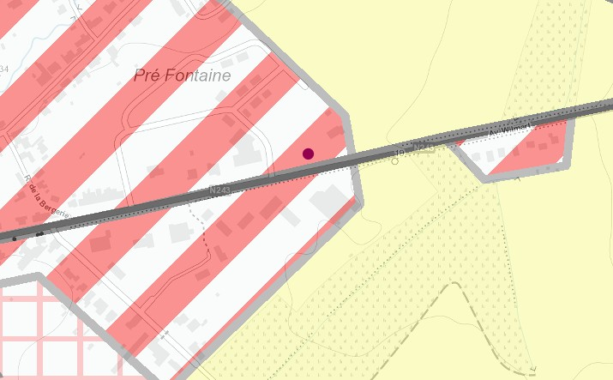
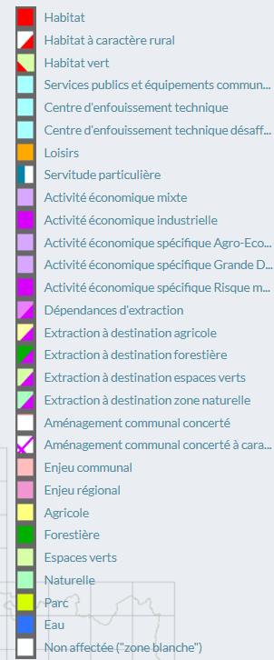

LOCALISATION – PLAN DE SECTEUR
A titre informatif et non contractuel

Slide 2
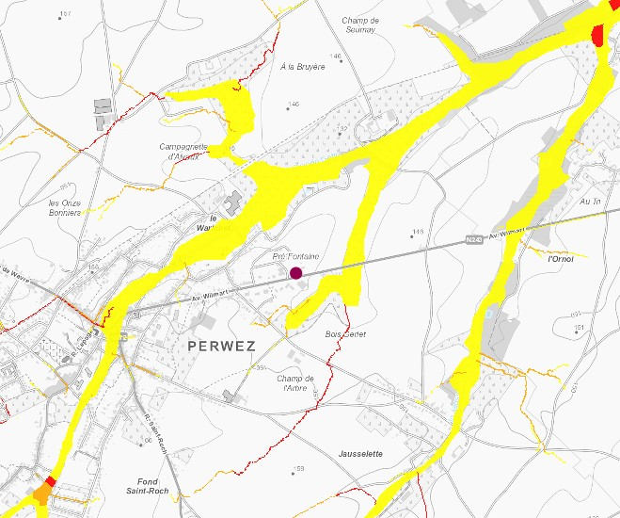
LOCALISATION – ALEA INONDATION
A titre informatif et non contractuel

